Slide 1
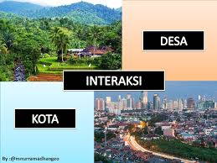
Oleh : Listasari Simbolon

Slide 2
Interaksi adalah hubungan timbal balik yang sangat berpengaruhantara dua wilayah atau lebihyang dapat menimbulkan gejala, kenampakan atau permasalahan baru.
Kekuatan interaksi antara kota dengan desa berkaitan dengan jarak desa ke pusat kota.
Semakin jauh jarak desa ke pusat kota maka interaksinya semakin lemah dan sebaliknya.
PENGERTIAN

Slide 3
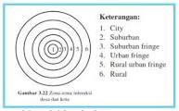
Menurut Bintarto, Wilayah wilayah interaksi membentuk lingkaran lingkaran yang dinamakan Zona interaksi
1. Zona interaksi.
1. Zona interaksi.

Slide 4
City : Pusat kota
Sub Urban : suatu wilayah yg memiliki suasana penghidupan seperti perkotaan dan merupakan tempat tinggal penglaju
Sub urban fringe : daerah peralihan antara desa dan kota
Keterangan gambar

Slide 5
4. Urban Fringe : Batas terluar kota yang
mempunyai sifat sifat mirip dengan kota
5. Rural urban frinfe : wilayah yang terletak antara desa kota yang ditandai dengan pola penggunaan lahan campuran
6. Rural : daerah pedesaan
Keterangan gambar

Slide 6
Interaksi desa kota dapat terjadi melalui
K.K.N ( Kuliah Kerja Nyata )
A.M.D ( ABRI Masuk Desa
Penyuluhan
dll
Interaksi desa kota

Slide 7
Faktor faktor yang mempengaruhi interaksi
1. Adanya eilayah wilayah yang saling melengkapi. Maksudnya adanya wilayah wilayah yang berbeda dalam ketrsediaan sumber daya alam.
2. Adanya kesempatan berintervensi, artinya suatu hal atau keadaan yang dapat melemahkan pola interaksi antarwilayah sebagai akibat adanya alternati penggantisuatu sumber daya yang dibutuhkan oleh suatu daerah.
Edward Ullman

Slide 8
Faktor faktor yang mempengaruhi interaksi
3. Adanya kemudahan transfer atau pemindahan dalam ruang.
Faktor yang mempengaruhi terjadinya transfer dalam ruang : a. Jarak mutlak dan relatif tiap wilayah b. Biaya transfortasi c. Kelancaran prasarana transportasi antar wilayah

Slide 9
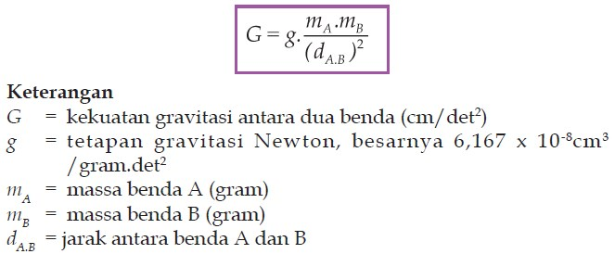
1. MODEL GRAVITASI ( ISAAK Newton )
TEORI TEORI INTERAKSI

Slide 10
2 kekuatan interaksi
RUMUS INTERAKSI
I 1-2 = kekuatan interaksi daerah 1 dan 2
k = konstanta empiris (umumnya 1)
P1 = jumlah penduduk wilayah 1
P2 = jumlah penduduk wilayah 2
J1-2 = jarak mutlak antara wilayah 1 dan 2
kekuatan interaksi

Slide 11
CONTOH SOAL
Diketahui jumlah penduduk kota Kuningan adalah 50.000 jiwa dan kota Sumedang adalah 40.000 jiwa. Jarak antara kota Kuningan dengan kota Sumedeang adalah 1.000 km. Berapakah kekuatan interaksi antara kedua kota tersebut?
kekuatan interaksi

Slide 12
CONTOH SOAL
Jawab: I¹-² = k . P1 . P2
(J 1-2)²
= 1. 50.000 . 40.000 (1000) ²
= 1. 200.0000.000
1.000.000 = 2.000
Jadi nilai interaksi kota Kuningan dengan kota Majalengka adalah 2.000.
kekuatan interaksi

Slide 13
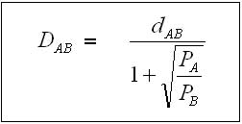
3. Titik henti
RUMUS TITIK HENTI Keterangan:
DAB = jarak titik henti
dAB = jarak wilayah A dan B
PA = jumlah penduduk kota A
PB = jumlah penduduk kota B
Titik henti

Slide 14
CONTOH SOAL
Diketahui penduduk
kota A = 250.000 jiwa dan
kota B = 100.000 jiwa.
Jarak antara kota A dan B adalah
75 km. Dimanakah lokasi titik henti?
Titik henti

Slide 15
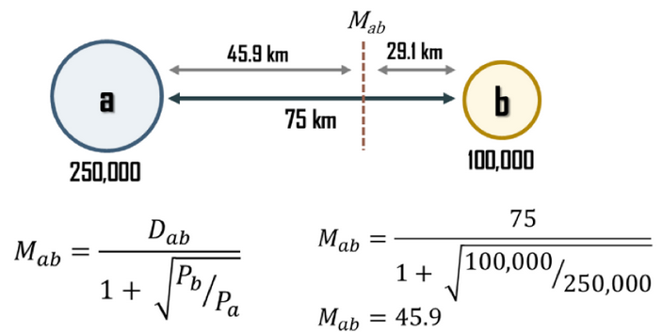
CONTOH SOAL
JAWAB
Titik henti

Slide 16
Contoh soal ke 2
JUMLAH PENDUDUK KOTA A 40.000 JIWA, KOTA B.80.000 JIWA JARAK KOTA A DAN B
80 KM. TENTUKANLAH TITIK HRNTI ANTARA KOTA A DAN B.

Slide 17
4. Indeks konektivitas
Oleh K. J. Kansky menentukan kekuatan arus interaksi barang/jasa antar wilayah yang dihubungkan oleh jaringan jalan. Kekuatan interaksi ditentukan oleh indeks konektivitas yang dapat dihitung dengan rumus sebagai berikut:
Indeks konektivitas

Slide 18
RUMUS INDEKS KONEKTIVITAS
Keterangan:
I = indeks konektivitas
e = jumlah garis/jaringan halan
v = jumlah titik/kota
Indeks konektivitas

Slide 19
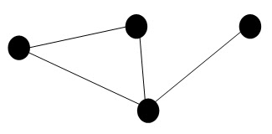
Contoh penerapan
Berapakah nilai konektivitas dari
sebuah jaringan kota di bawah ini:
I = e
v
= 4/4
= 1
Indeks konektivitas

Slide 20
PENGARUH POSITIF INTERAKSI DESA KOTA bagi kota
Bahan pangan kota terpenuhi oleh pasokan dari desa dan begitu juga sebaliknya
Tenaga kerja tercukupi dari penduduk desa
Produk dari kota dapat di sebarkan ke seluruh pelosok desa

Slide 21
Dampak positif interaksi desa kota bagi desa
Teknologi pertanian menjadi meningkat.
Teknologi yang didatangkan dari kota dapat meningkatkan perkembangan pertanian, dulunya yang menggunakan teknologi yang sederhana menjadi super canggih, hal ini tidak luput dari perkembangan teknologi transportasi yang memudahkan arus barang dari kota menuju desa dan begitu juga sebaliknya

Slide 22
Dampak positif interaksi desa kota bagi desa
b. Pendidikan di desa semakin maju
c. Sarana dan prasarana transportasi meningkat
d. Produktivitas desa semakin meningkat, dengan hadirnya teknologi tepat guna kualitas kewirausahaan meningkat

Slide 23
Dampak positif interaksi desa kota bagi desa
e. Kesadaran atas keluarga berencana meningkat
f. Koperasi dan organisasi sosial semakin berkembang.

Slide 24
Dampak negatif interaksi desa kota bagi kota
a. Meningkatnya jumlah pengangguran dan penduduk miskin
b. Akibat urbanisasi penduduk kesulitan mencukupi kebutuhannya
c. munculnya pemukiman kumuh
dan degradasi kualitas lingkungan
Dampak negatif interaksi

Slide 25
Dampak negatif interaksi desa kota bagi desa
a. Kehidupan agraris memudar
b. Konsumerisme dan kriminalitas meningkat
c. Tenaga produktif bidang pertanian berkurang
d. Perubahan tata guna lahan yang semulanya lahan produktif menjadi lahan kritis.
Dampak negatif interaksi

Slide 26
Dampak positif interaksi desa dan kota bagi desa
a. Teknologi pertanian menjadi meningkat.
Teknologi yang didatangkan dari kota dapat meningkatkan perkembangan pertanian, dulunya yang menggunakan teknologi yang sederhana menjadi super canggih, hal ini tidak luput dari perkembangan teknologi transportasi yang memudahkan arus barang dari kota menuju desa dan begitu juga sebaliknya.
b. Pendidikan di desa semakin maju
c. Sarana dan prasarana transportasi meningkat

Slide 27
d. Produktivitas desa semakin meningkat, dengan hadirnya teknologi tepat guna kualitas kewirausahaan meningkat
e. Kesadaran atas keluarga berencana meningkat
f. Koperasi dan organisasi sosial semakin berkembang

Slide 28
Urbanisasi dan pengaruhnya terhadap desa
Pengertian urbanisasi
Perpindahan penduduk dari desa ke kota
Suatu proses pembengkakan tau penggelembungan kota yang diakibatkan oleh Adanya peningkatan jumlah penduduk yang sangat cepat
Proses pertambahan jumlah kota pada suatu willayah atau negara yang disebabkan, perkembangan sosian, ekonomi dan kemajuan teknologi.
Proses berubahnya suasana kehidupan pedesaan menjadi kehidupan perkotaan.

Slide 29
Faktor penyebab urbanisasi
Kemiskinan yang terjadi di desa. ...
Lapangan pekerjaan yang terbatas. ...
Desa memiliki upah buruh yang lebih rendah daripada di kota.
Desa memiliki adat istiadat yang ketat bagi yang mereka berpendidikan.

Slide 30
Faktor penarik terjadinya urbanisasi
1. Penduduk desa yang menganggap bahwa di kota memiliki banyak pekerjaan dan mudah mendapatkan penghasilan.
2. Kota memiliki fasilitas yang lengkap terutama pada bidang pendidikan,rekreasi, dan kesehatan.
3. Kota dianggap memiliki tingkat kebudayaan yang lebih tinggi.
4. Kota dianggap sebagai tempat untuk menggantungkan keahlian.
5. Kota memiliki tingkat upah yang lebih tinggi.

Slide 31
Dampak urbanisasi
Dampak positif urbanisasi bagi desa (daerah asal) sebagai berikut:
1. Bagi desa yang padat penduduknya, urbanisasi dapat mengurangi jumlah penduduk.
2. Meningkatnya kesejahteraan penduduk desa melalui kiriman uang dan hasil pekerjaan dari keluarga yang bekerja secara layak di kota.
3. Mendorong pembangunan desa karena penduduk telah mengetahui kemajuan dikota.
4. Mengurangi jumlah pengangguran di pedesaan.

Slide 32
Adapun dampak negatif urbanisasi bagi desa sebagai berikut:
Desa kekurangan tenaga kerja untuk mengolah pertanian karena sebagian besar penduduknya pindah ke kota.
Perilaku yang tidak sesuai dengan norma setempat akibat contoh dari gaya hidup di perkotaan sering ditularkan di kehidupan pedesaan.
Desa banyak kehilangan penduduk yang memiliki potensi dan berkualitas.

Slide 33
Dampak positif urbanisasi bagi kota sebagai berikut:
Kota dapat memenuhi kebutuhan jumlah tenaga kerja.
Semakin banyaknya sumber daya manusia yang berpotensi dan berkualitas.

Slide 34
Dampak negatif urbanisasi bagi kota sebagai berikut.
Meningkatnya pengangguran di perkotaan
Munculnya tunawisma, tunasosial dan gubuk-gubuk liar di kota.
Meningkatnya kemacetan lalu lintas.
Meningkatnya kejahatan, pelacuran, perjudian, dan bentuk masalah sosial lainnya.

Slide 35
Bagaimana Menanggulangi Dampak Urbanisasi?
Urbanisasi tidak bisa dicegah dan ditanggulangi selama disparitas pembangunan antar daerah terutama antara perkotaan dan pedesaan masih terjadi. Untuk mengantisipasi dan mengatasi masalah-masalah yang timbul akibat urbanisasi, pemerintah perlu menyusun kebijakan yang orientasinya adalah membangun daerah pedesaan dengan menciptakan lapangan kerja serta perputaran ekonomi yang tinggi di daerah pedesaan untuk meratakan pembangunan.

Slide 36
Program-program yang dapat diintensifkan seperti Program Nasional Pemberdayaan Masyarakat (PNPM) pedesaan yang di prioritaskan untuk kewirausahaan dan pembangunan ekonomi jangka panjang sehingga masyarakat desa tidak tertarik lagi untuk pindah ke perkotaan dan memilih untuk membangun desanya.

Slide 37
Selain itu juga dapat dilakukan dengan pemberikan dana bantuan untuk pembangunan desa atau mungkin dengan menyama-ratakan upah minimum regional antara perkotaan dan pedesaan seperti yang sudah dilakukan Jepang.

Slide 38
Selamat Belajar
Terimakasih

